Slide 1
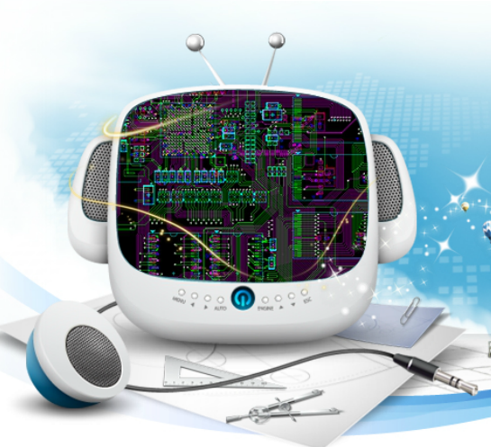
편마비 환자의 인지능력 훈련을 위한 인터페이스 개발 (RC-100)
2022년 LINC3.0 사업
2022 혜화 ALL-SET 기술사업화
발 표 일 : 2022.6.
발 표 자 : (주)로뎀기술 류환규 대표
지도교수 : 이명모 교수

Slide 2

목 차
회사소개
기술개발 과제의 목표 및 필요성
시장성 및 시장 진출 전략
신청 사유 및 지원 활용 계획
추진 목표 및 계획

Slide 3

1. 회사소개 (1/1)
회사소개
기업명 : ㈜로뎀기술 대 표 자 : 류 환 규
창업일 : 2011년10월20일
근로 인원 : 2명, 상시 : 1명
홈페이지 : www.rodemeng.com
사업분야
연 혁
- 2011.08.01 청년창업기술사관
- 2011.10.19 법인설립 자본금 (30,000천원)
- 2011.10.20 사업자등록
2011.11.08 소형 와이어하네스 검사장치 외 4 건 특허출원
2011.11.15 한밭 패어 “로드전시회”
- 2012.02.14 소프트웨어 등록
2012.04.30 방송통신기자재 등의 적합 등록필증 (인증)
2015.08 .01 에듀나레 n.RF51XX 무선 블루투스 조정기 개발
2015.10 .03 웨인 OS 포팅 서비스 개발
2016.02.03 ㈜메가크리에이티브 초음파 가습기 개발
2017.03.10 “역사 내 사물함 개발”
2015.01.03 ㈜로뎀기술 이전 (한밭대 → 변동 253-11번지)
2016.04.30 ㈜로뎀기술 확장이전 (변동253-11 → 도마동 107-1번지)
2017.06.01 ㈜로뎀기술 “반려동물관리로봇” 진행중
센싱영역개발
* IoT 센싱 기술
* 다중 충돌 방지
IoT
스마트 저전력, 공정 개선
APP을 이용한 산업 공정
기존 네크웍 적용
IT 자동차 와이어 검사 개발
* 임베디드 모듈 적용 전장 개선
* 하네스 차량공정
IT융합
스마트 팜 개발
* 식물공장 개발
* 스마트 에코 앱
스마트
팜개발

Slide 4
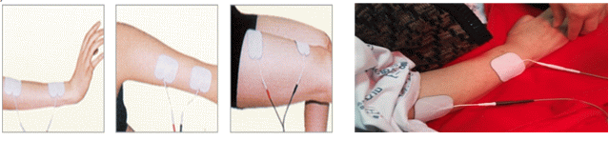
2. 기술 개발 과제의 목표 및 필요성(1/9)
가. 개발 배경
- 인구의 고령화 및 식습관의 변화로 뇌졸중 환자가 점점 증가하고 있다. 뇌졸중의 후유증으로 상지 기능 장애 및 편마비가 발생하는데 약물치료로 호전되기는 어려워 현재는 근육자극장치등 재활치료를 통해서 치료를 하고 있다. 하지만 기존의 재활치료장치 조차 환자의 맞게 설정하기 어렵고 단순 반복이기에 치료효과가 떨어지며 환자의 시간과 공간에 제약을 주게 된다. 제안하는 사업은 재활치료에 IoT를 도입해 편마비 환자의 인지능력 훈련을 위한 인터페이스를 개발해 시각성 및 활동성이 확장되어 근육강화화 함께 더욱 효율적인 재활치료를 하고자 한다.
기존의 재활 치료 장치의 사용

Slide 5
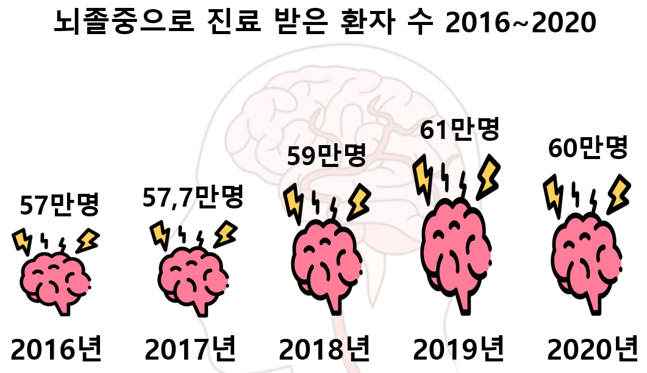
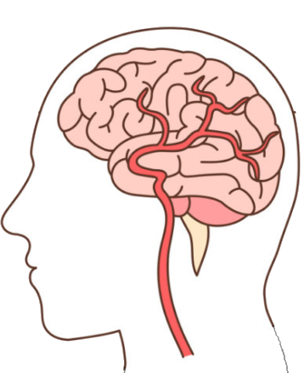
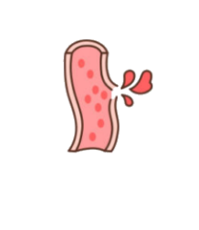
2. 기술 개발 과제의 목표 및 필요성(2/9)
나. 필요성
건강보험심사평가원에 따르면 2020년 뇌졸중으로 병원을 찾은 환자는 60만 7862명으로 2016년 57만 3379명 대비 약 6% 늘어났다고 함. 계속적으로 뇌졸중 환자가 증가하는 추세에 있어 환자에 대한 치료 및 후유증으로 인한 재활 치료에 대한 필요성이 늘어나며 치료 기기에 대한 수요도 많아지고 있음.
한국보건산업진흥원에 따르면 인구의 고령화와 만성질환자 증가로 인한 의료비 증가 등 사회 문제 해결을 위해 빅데이터(BigData), 인공지능(AI) 등 디지털 기술과 의료가 접목된 스마트 헬스 케어 산업이 확대되고 있어 혁신적인 의료기기 기술 개발에 대응하고. 체계 확립과 산업 중요성이 증가하고있다.

Slide 6
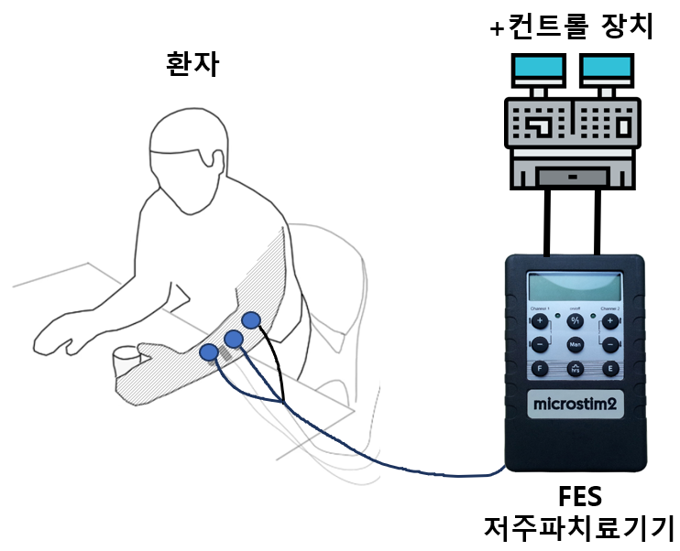
2. 기술 개발 과제의 목표 및 필요성(3/9)
다. 필요성(기존 재활 치료 제품)
기존 제품은 물리치료사가 단순히
환자 상황에 맞게 수동적으로 조절하여 효과가 떨어짐 ↓
지속적인 재활 치료 목적으로 사용하지만 환자에게 시간적, 공간적 제약을 주게 됨. 효율성이 떨어짐 ↓

Slide 7
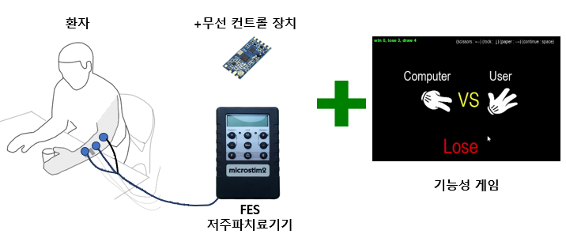
2. 기술 개발 과제의 목표 및 필요성(4/9)
라. 필요성(새로운 재활 치료 제품)
더 나은 치료 방식을 개발하고자
RCA-10 제품 개발을 목표로 함

Slide 8
2. 기술 개발 과제의 목표 및 필요성(5/9)
마. 개발 목표
-기존의 편마비 재활 치료기인 FES(기능적 전기 자극장치)는 지속적인 재활 치료 목적에 있어서 물리치료사가 단순히 전기 자극기를 환자 상황에 맞게 수동적으로 조절하는 방식은 단순 반복하여 치료하기에, 치료 효과가 떨어지며 환자의 시간과 공간에 제약을 주고 비활동적임.
-RCA-10은 기존 재활 치료기와 다르게 상지 근력 재활 훈련을 할 수 있는 FES와 IoT 및 디스플레이를 연동한 인터페이스를 가진 제품으로 환자의 움직임에 의한 전기적 신호로 게임을 진행하며, 시각성 및 활동성이 확장되어 근육 강화와 함께 더욱 효율적인 재활 치료를 진행할 수 있음.
RCA-10 구성도
사용자의 움직임을 인식하기 위한 생체 밴드(MYO)
무선 통신 및 하드웨어 제어를 위한 MCU와 무선 통신 모듈
게임 훈련을 진행하기 위한 LCD 모니터
게임을 하기 위한 조이스틱(무선연결)
FES(기능적 전기 자극 장치) 저주파 치료기

Slide 9
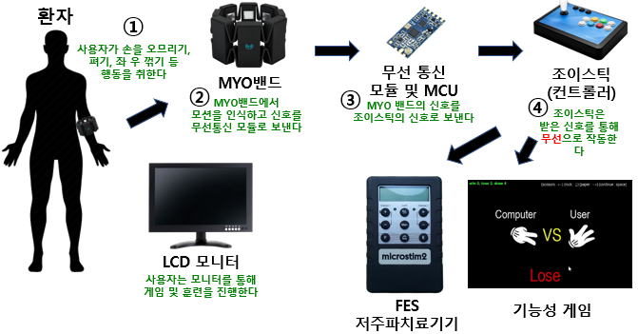
2. 기술 개발 과제의 목표 및 필요성(6/9)
바. 개발 범위 및 방법

Slide 10
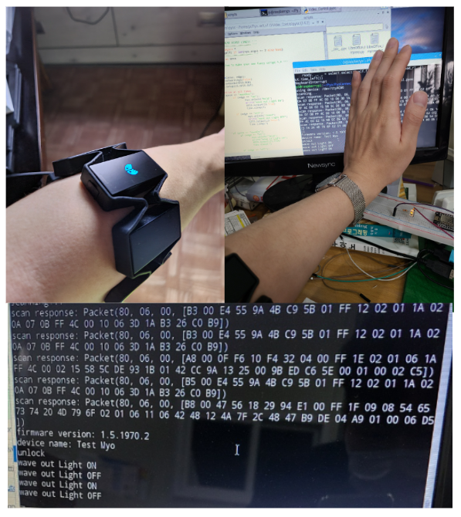
2. 기술 개발 과제의 목표 및 필요성(7/9)
사. 개발 범위 및 방법
생체 밴드(MYO)를 착용 하여 통신 모듈과 무선으로 연결 및 모션 인식

Slide 11
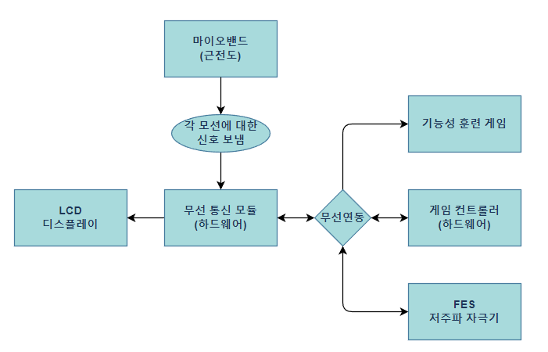
2. 기술 개발 과제의 목표 및 필요성(8/9)
아. 소프트웨어 기능 흐름도
RCA-10 기능 흐름도

Slide 12
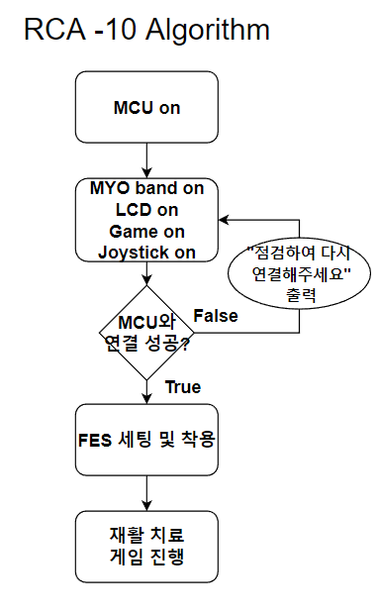
2. 기술 개발 과제의 목표 및 필요성(9/9)
자. 소프트웨어 알고리즘 기능
RCA – 10 알고리즘
1. 메인보드(MCU) 전원 ON
2. 생체 밴드(MYO), 화면(LCD), 기능성 훈련 게임, 조이스틱의 전원 ON
3. 메인보드와 각종 모듈들이 연결 되었는지?
True -> 4번으로 진행
False -> “점검하여 다시 연결해주세요“ 출력 후 2번으로 진행
4. FES(기능적 전기 자극장치) 저주파 치료기기 세팅
5. 재활 치료 게임 진행

Slide 13
3. 시장성 및 시장진출 전략(1/3)
가. 개발 제품의 시장성 1
한국보건산업진흥원에 따르면 인구의 고령화와 만성질환자 증가로 인한 의료비 증가 등 사회문제 해결을 위해 빅데이터(BigData), 인공지능(AI) 등 디지털 기술과 의료가 접목된 스마트 헬스케어 산업이 확대되고 있다.
급 진전하고 있는 혁신 의료기기 기술 개발에 대응하고, 혁신적인 의료기기의 특성에 맞는 탄력적 규제 체계 확립과 산업 중요성이 증가하고 있다.
2021년 의료기기 수출액은 전년 대비 13.2% 증가하여 65억 달러가 예상되며, 매년 최고 수출액을 경신하여 2022년에는 68억 달러(전년 대비 +5.6%) 수출을 기록하며 성장을 이어갈 전망이다.
(단위: 백만 달러, %)
품 목 |  | 2019년 |  | 2020년 |  | 2021년(예상) |  | 2022년(전망)
 |  | 금액 | 증가율 | 금액 | 증가율 | 금액 | 증가율 | 금액 | 증가율
보건산업 |  | 15,692 | 5.1 | 21,703 | 38.3 | 25,093 | 15.6 | 27,636 | 10.1
 | 의약품 | 5,184 | 9.2 | 8,428 | 62.6 | 9,509 | 12.8 | 10,128 | 6.5
 | 의료기기 | 3,960 | 1.3 | 5,703 | 44.0 | 6,454 | 13.2 | 6,814 | 5.6
 | 화장품 | 6,548 | 4.2 | 7,572 | 15.6 | 9,130 | 20.6 | 10,694 | 17.1

Slide 14
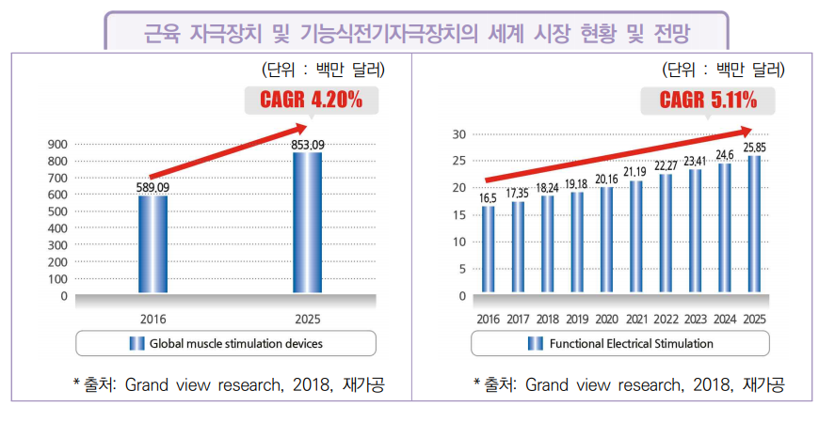
3. 시장성 및 시장진출 전략(2/3)
나. 개발 제품의 시장성 2
전 세계 근육 자극장치의 시장은 2016년 약 7천억원(589백만 달러)에서 2025년 약 1조원(863백만 달러)까지 연평균 4.20%로 확대될 전망이다. 특히 기능식 전기 자극장치(FES) 시장은 2016년 약 198억 원(16.50백만 달러)에서 2025년 까지 약 310억 원(25.85백만 달러)로 연평균 5.11% 증가했다.
국내 신경 조절 자극장치 시장은 아직까지는 생산 및 수출입 실적이 높지는 않고 초기 단계로 예상하고 있다. 하지만 최근에 의약품에서 치료가 어려운 분야인 알츠하이머, 파킨슨, 우울증 등 뇌 자극기가 임상적 효과를 나타냄에 따라서 관련 의료기기 시장이 점차 형성되고 있다.

Slide 15
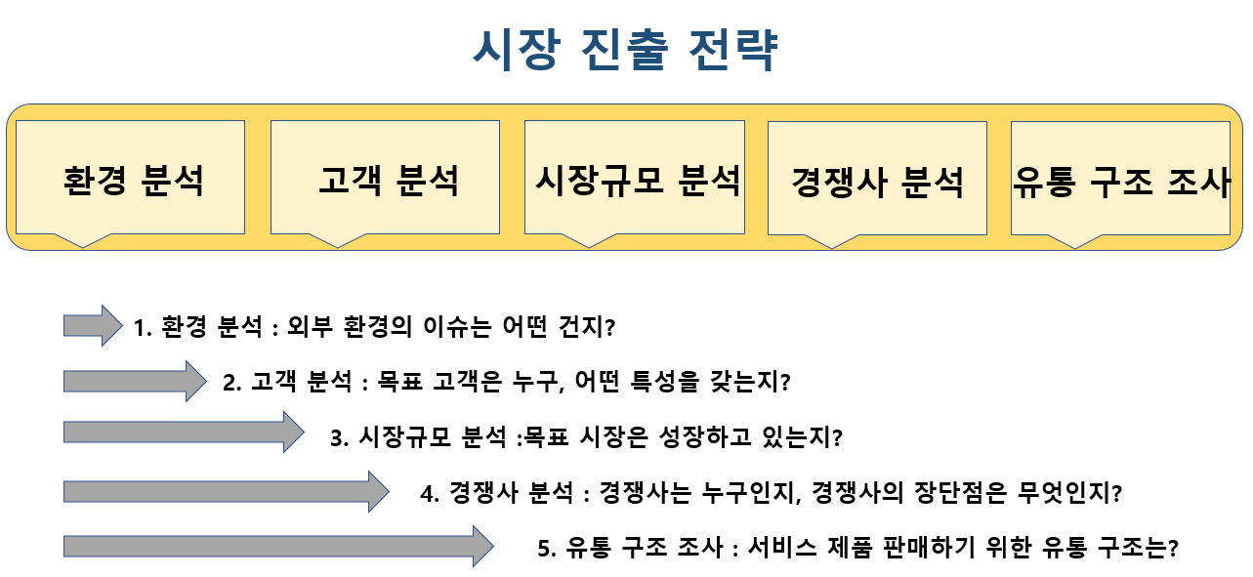
3. 시장성 및 시장진출 전략(3/3)
다. 개발 제품 시장 진출 전략
점점 확대되는 4차산업인 인공지능(AI) 헬스케어 시장의 규모에 따라 발 맞추어 사물인터넷(IoT)를 융합한 제품인 것을 강조
환경 분석 : 의료 법 규제 및 정책 조사
고객 분석 : 목표 고객 및 어떤 특성을 갖는지 -> 마비 환자에 대해
시장규모 분석 : 목표시장 전망 조사 -> 국내 근육 자극장치 시장 조사
경쟁사 분석 : 주요 경쟁사 현황, 장단점 및 경쟁구도 현황조사
유통 구조 조사 : 판매 및 서비스하기 위한 유통 채널 파악

Slide 16
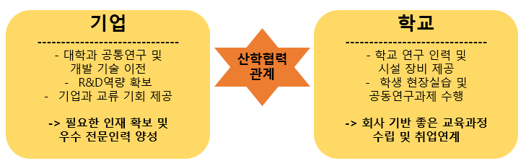
4. 신청 사유 및 지원 활용계획(1/2)
가. 신청 사유 및 지원 필요성
대전대학교 LINC 3.0 사업을 통해서 새로운 방식의 재활 치료기를 만들고자 함.
물리치료학과와 연계하여 산학협력을 통해 기술 공유 및 인재 확보에 필요.
마비 환자가 지속적으로 증가함에 따라 의료 비용도 함께 커지고 있는 상황. 재활의료기기는 삶의 질 향상과 더불어 사회적 비용을 절감에도 기여를 함. 의약품을 통해 치료가 어려운 분야인 중추신경계 질환, 뇌 손상 장애 등은 신경 조절 자극 장치가 임상적인 효과를 나타내고 있어 여러 기기에 대한 개발이 필요.
점점 더 커지는 재활 의료기기 시장에서 IoT를 접목한 의료기기 수는 적어 지속적으로 개발에 대한 지원이 필요.

Slide 17
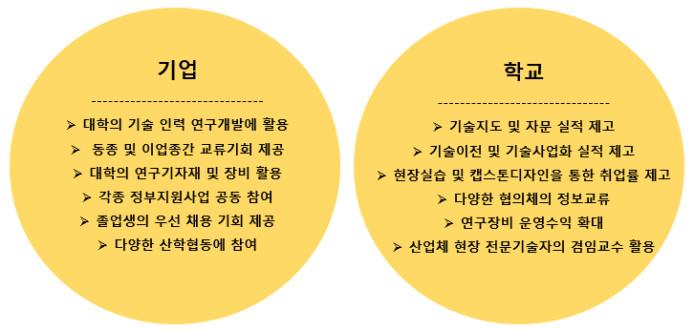
4. 신청 사유 및 지원 활용계획(2/2)
나. 대전대학교 인프라 활용 계획
대전대학교와 기업간 교류 기회 제공
물리치료학과와 개발 문서 및 정보 공유
교수, 학생, 기업 간 소통으로 학습 연계 및 다양한 산학협력 활동에 참여
학생 기술 지도 및 자문 실적 제고
대전대 물리치료학과와 연계하여 예비 물리치료사 및 물리치료사에게 FES와 RCA-10과의 차별성 입증, 사용 후 긍정성 검토 및 설문 평가하여 제품에 대한 신뢰성 입증 및 제품 보완
편마비 환자에게 직접 FES와 RCA-10을 각각 사용한 후 환자에게 설문평가 및 긍정성 검토 후 신경조절 자극 장치 관련 국내 시장 진출

Slide 18
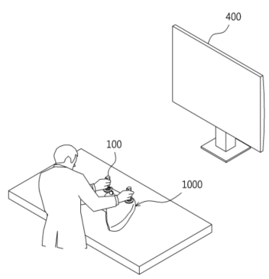
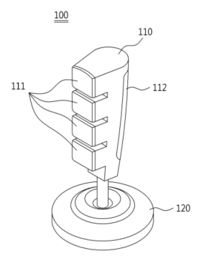
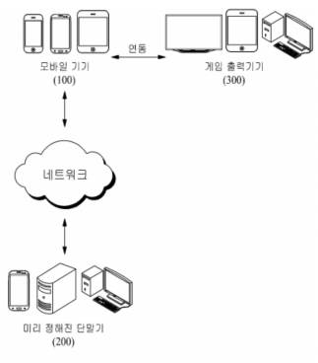
편마비 재활 게임 특허 조사 -> 69건 중 2건 중복
① 모바일 게임을 이용한 상지 편마비 재활 운동 시스템 및 재활 운동 방법
② 스마트 기기를 이용한 편마비 환자용 상지 재활 훈련 시스템 및 그 방법
②
①

Slide 19
특허 회피 전략
기존 제품들은 스틱의 조작에 의한 재활 운동의 따른 움직임을 받음. 또한 상기 센서부에서 움직임 정보를 모바일 게임에 컨트롤 신호를 생성 -> 버튼
①
②

